Slide 1





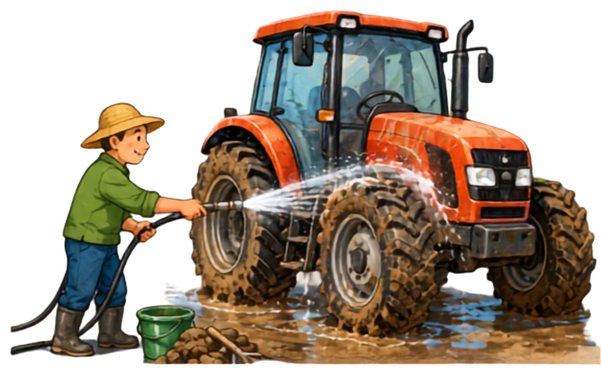



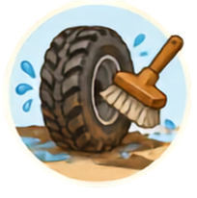
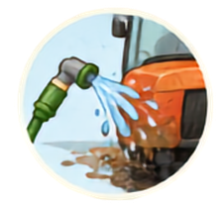

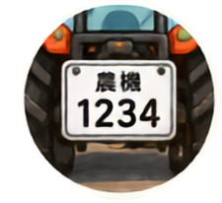












農機不帶土上路
道路安全一起顧
農忙作業後，請先清潔輪胎與車身
避免泥土掉落路面造成污染與危險
安全第一
上路前請做到
清除輪胎泥土
沖洗車身機具
掉落泥土立即清理
農機上路懸掛號牌
污染道路
農機未懸掛號牌
可處1,200~6,000元罰鍰
可處3,600~10,800元罰鍰
0800-066-666
免費陳情專線
臺東市公所
廣告
(依據臺東縣環境保護局115年6月29日環空字第1150024579號函協助宣導)

